Slide 1

Calcular Altura de un Árbol Binario
Estructura de datos y algoritmos Profesor: Yerko Ortiz Ayudante: Vicente Díaz Sección 4

Slide 2


Slide 3
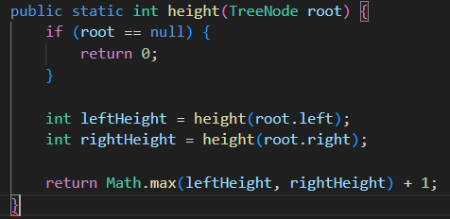

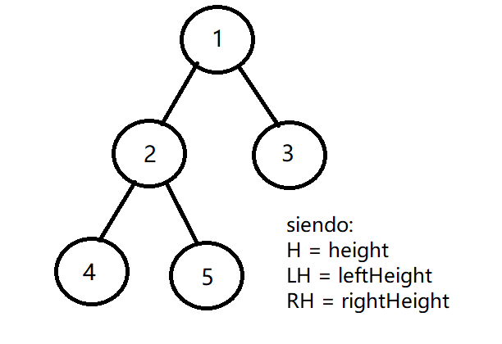
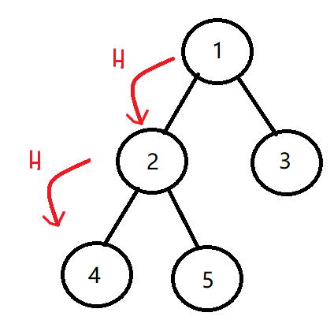

Llamaremos recursivamente la misma función para irnos hacia lo más abajo posible por el camino izquierdo.

Slide 4
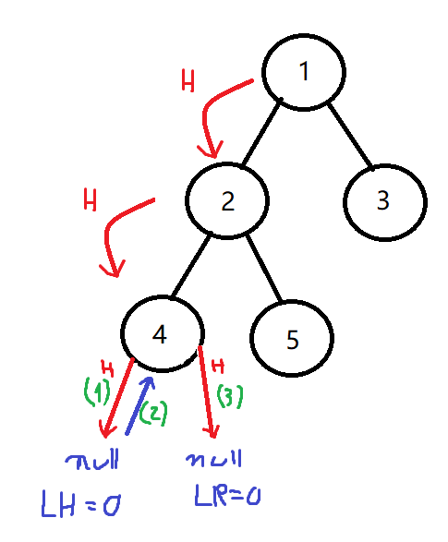

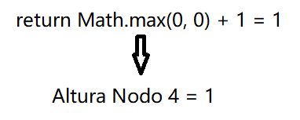

Una vez es el nodo 4, cuando llamemos recursivamente la función H primero iremos a la izquierda (paso 1) lo cuál será nulo por lo tanto se retornará 0, nos devolveremos al nodo 4 (paso 2) e iremos hacia la derecha (paso 3), que también en nulo y se retornará 0 nuevamente.
Una vez realizado y tengamos el valor izquierdo (LH) y derecho (RH), se comparan ambos valores, se saca el máximo de ambos y se sumará uno asignando un valor que significará la altura del nodo padre, en este caso el nodo 4.

Slide 5
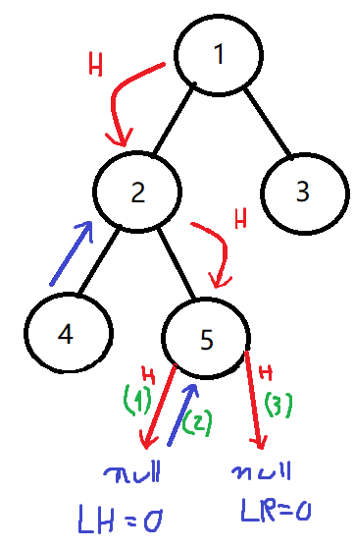

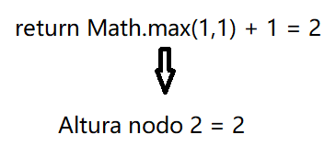

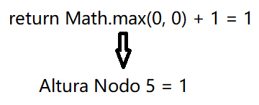
Una vez calculado la altura del nodo 4 haremos exactamente lo mismo, pero con el nodo 5 y nos retornará una altura de nodo 5 igual a 1.
Ya que tenemos la altura del nodo 4 y 5, podremos hacer una comparación entre ambos, sacar el máximo y sumarle uno para obtener la altura del nodo 2.

Slide 6
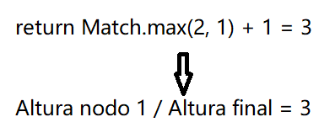

Por último, calcularemos la altura del nodo 3 igual como lo hemos visto anteriormente, el cuál su valor de altura será igual a 1.
Sabiendo que: Altura nodo 2 = 2 Altura nodo 3 = 1
Se calcula el máximo entre ambos y sumando 1 retornando como altura del nodo 1 o altura final del árbol equivalente a h=3.

